Slide 1
2024
AI配音技术与社会伦理挑战
组长：刘逸 组员：何禹辰 罗苏涵 史博文 毛棵粲 李俊兴 梁俊杰
汇报人：刘逸 史博文
时间：2024.11.07

Slide 2
目录
CONTENTS
01
背景
02
伦理分析
03
法律与监管
04
社会影响与责任

Slide 3
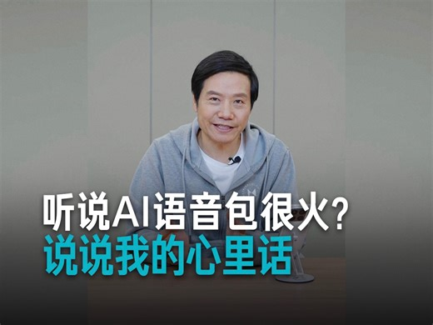
01
背景
近日，短视频平台上出现了大量利用AI技术模拟知名企业家雷军的“发言”视频，涉及多个热门话题，但这些发言并非雷军本人所为，而是通过AI配音生成。这类视频导致公众对真假信息产生混淆。目前，相关视频已被逐步下架。度引发广泛传播，

Slide 4
02
伦理分析
从人工智能伦理的角度，分析AI配音技术在此事件中的伦理风险。讨论这类技术对个人隐私权、名誉权以及社会信任机制的影响

Slide 5

02
伦理分析
个人隐私权
名誉权
01
02
03
社会信任机制

Slide 6
02
伦理分析：个人隐私权
技术发展
隐私权担忧
滥用风险
法律挑战
AI配音技术的发展使得模拟个体，尤其是公众人物的声音变得更加容易。
这种技术的应用可能未经授权使用公众人物的声音，侵犯了他们的个人隐私权。
未经许可的声音模拟可能被用于制造假信息或恶搞，这样的行为会误导公众并损害公众人物的形象。
现有的法律保护往往无法跟上技术发展的步伐，需要制定更明确的法律框架来界定声音使用的合法性，以保护公众人物的权益。

Slide 7
02
伦理挑战：名誉权
AI技术的影响
名誉权保护
02
通过AI技术生成的虚假发言可能严重损害公众人物的名誉，因为公众可能将这些生成的内容误认为是真实的发言。
名誉权是一项法律权利，旨在保护个人的声誉不受损害。
01
公众误解和负面评价
03
04
职业与社会影响
如果AI生成的内容包含不当言论或与公众人物的真实立场相悖，可能导致公众误解并给公众人物带来负面评价。
名誉受损不仅可能影响公众人物的职业生涯，还可能引发对其个人的信任危机，触发社会层面的连锁反应。
05
法律挑战与限制
名誉权的损害很难通过法律手段完全修复，一旦公众形成对某人名誉的负面记忆，这种印象难以消除。

Slide 8
02
伦理挑战：社会信任机制
公众怀疑
社会影响
随着AI生成内容的增加，公众可能对所有音视频信息持怀疑态度，这不仅影响了个体对信息的信任度，也可能对社会信任机制产生更广泛的影响。
信任是社会稳定和顺利运作的基础。缺乏信任不仅导致信息传播障碍，还可能引起社会不安和分裂。
真实性和可信度下降
信息孤岛
AI技术的普及使得音频和视频内容的真实性及其来源的可信度受到质疑，因为AI可以轻易生成虚假信息。
对权威的信任危机
持续的不信任感可能导致信息孤岛现象加剧，人们可能只信任符合自己先入为主观点的信息源，忽视或排斥其他观点。
如果公众对于知名或权威人物的音像资料的真实性持怀疑态度，这种不信任可能扩展到对其他重要信息源的怀疑，如媒体和政府声明等。

Slide 9
03
法律与监管
结合韩国“深度伪造”性犯罪案和“三只羊”事件，探讨现有法律是否足以应对AI深度伪造技术的滥用。

Slide 10
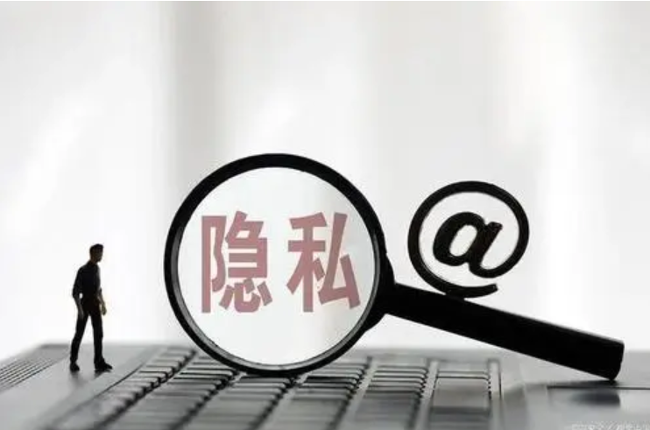
03
AI配音技术的法律挑战
AI配音技术近年来在语音合成和虚拟角色创建等领域发展迅速。其技术不仅用于帮助创作音频内容，还在教育、娱乐、客户服务等多种场景中得到广泛应用。
然而，这项技术在带来便利的同时，也引发了诸多风险。
由于其合成效果逼真，AI配音技术可能被恶意使用，用于伪造声音、制造虚假信息，甚至冒充他人身份，从而带来隐私侵权、信息误导等问题。
虚假信息传播
可能问题
隐私侵权
目前的法律是否足以应对AI配音技术的滥用风险？未来是否需要更细化的法律规范，以更好地监管和控制AI配音技术的潜在威胁？
身份伪造风险

Slide 11
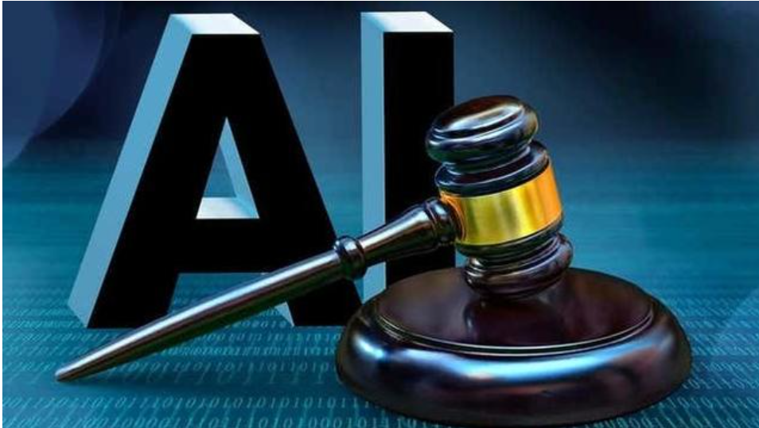
03
现行法律的优缺点
优点
缺点
覆盖范围广泛
01
定义不够具体
《互联网信息服务深度合成管理规定》明确规定了深度合成技术的应用范围，涵盖了合成语音、图像、视频等内容。
01
对“深度合成”概念的定义仍然较为模糊，实际应用中可能导致执法困难和法律适用上的不确定性​
人格权保护
02
02
个人行为监管薄弱：
根据《民法典》规定，自然人的声音受到法律保护，且参照肖像权进行保护。
当前的法律更多关注平台责任，而对个人用户滥用技术行为的监管较少，特别是在个人恶意使用AI技术时，缺乏有效的法律手段.
03
03
安全责任和内容管理
技术发展滞后于法律
法规要求信息服务提供者承担信息安全责任，认证用户身份，有助于降低滥用风险。
技术更新的速度较快，而现行法律难以在短时间内及时响应新技术滥用形式，导致在某些情况下法律可能难以及时适应新兴的滥用行为。

Slide 12
03
AI配音技术的滥用风险
虚假信息传播：
AI配音可以轻松生成逼真的音频，制造虚假内容。例如，通过AI配音制造虚假的新闻报道或虚构的音频信息，可以误导公众，干扰社会秩序，甚至在重大事件中影响舆论走向。
隐私侵权：
AI配音技术能够模仿特定人的声音，这在未经授权的情况下构成了对个人隐私的侵犯。尤其是当某些公众人物或私人声音被用于不当内容时，会进一步危及个人的隐私和安全。​
信任危机：
随着AI配音生成内容的逼真度提升，公众对信息真实性的信任度可能逐渐下降。人们可能难以分辨真实与虚假信息，导致信息的不确定性加剧，影响人们对社会的信任感。

Slide 13
03
未来法律条款的细化方向
分级管理制度（创新点）：
建议引入分级管理制度，根据合成内容的性质和风险等级采取不同的监管措施。例如，低风险的创作内容（如娱乐用途）可以享有宽松的监管，而涉及隐私或潜在社会风险的内容则需要更严格的审核。这种分级制度可以确保监管具有灵活性，同时维护信息安全​
灵活的处罚措施：
针对违规行为，建议采用逐步升级的处罚措施。首次违规可以采取警告或短期限制措施，而对于重复违规者，则加重处罚，甚至关闭其使用权限。这样既能震慑违规者，也给予改正的机会​
社会反馈机制：
引入公众参与的反馈机制，允许公众对监管政策提出意见和建议，以便及时调整和优化管理措施。特别是年轻人对新技术的接受度较高，他们的反馈可以帮助法律更贴近实际需求，增强法规的实用性和执行力

Slide 14
04
社会影响与责任
请从责任伦理角度讨论，技术开发者、平台提供者及传播者应如何承担相应的社会责任?

Slide 15
04
技术开发者的社会责任
平台
开发者责任
尊重用户隐私和权益
保障技术安全
技术开发者需确保AI技术的安全性，防止技术被恶意利用或产生不可预见的后果。这包括建立安全的技术开发环境、定期更新安全机制等
在开发过程中，需注重用户隐私保护，避免不必要的数据收集，确保数据存储的安全性和合法性。同时，提供透明的数据使用政策，明确用户数据的使用方式和用途​

Slide 16
04
平台提供者的社会责任
平台
提供者责任
内容审核机制
提升用户教育
通过平台公告和提示，提升用户辨识虚假信息的能力，引导理性对待信息，避免误信误传​
平台需建立严格的内容审核机制，定期评估和更新监管措施，及时识别和移除虚假或有害信息，并追究违规者的责任
投诉举报机制
建立便捷的投诉举报机制，鼓励用户监督平台内容，对举报内容进行及时处理，形成有效的监督体系

Slide 17
04
传播者的社会责任
验证信息
真实性
传播者
的社会责任
尊重原创和
知识产权
在引用和转发他人内容时，应注明出处，尊重原创者的劳动成果和知识产权，杜绝未经授权的内容传播
传播者在分享信息前，需进行真实性验证，避免传播误导或虚假信息。对于不确定的信息，通过多渠道验证信息真实性
倡导理性讨论
传播信息时需保持客观，引导受众进行理性讨论，避免情绪化传播和恶意攻击​

Slide 18
04
平台技术监管和虚假信息防范措施
智能内容分析技术
利用自然语言处理和机器学习技术对内容进行分析，识别并过滤虚假信息。对于疑似虚假内容，需进行人工复核；对于AI生成的图像或视频，使用深度伪造检测技术确保信息真实性
跨平台联动机制
平台之间建立联动机制，共享虚假信息数据库和检测技术，形成协同治理。当一个平台检测到虚假信息，可迅速通知其他平台同步处理
区块链技术的引入（创新点）：
利用区块链的去中心化和不可篡改性，对视频内容进行溯源和验证，确保内容真实性，有效提升识别和处理虚假信息的效率

Slide 19
2024
谢谢观看
组长：刘逸 组员：何禹辰 罗苏涵 史博文 毛棵粲 李俊兴 梁俊杰
汇报人：刘逸 史博文
时间：2024.11.07

